Slide 1
Správní systém meziválečného Československa
Mgr. Lubomír Nenička, Ph.D.
Katedra ekonomie a veřejné správy

Slide 2
Cíle přednášky
Přiblížit počátky samostatného Československa a specifika jeho správního systému
Charakterizovat vývoj politické správy ve 20. letech
Popsat proměny územních samospráv
Notes:
csvukrs

Slide 3
Cesta k samostatnému Československu
Československo vzniklo díky příznivé mezinárodní situaci na konci I. světové války především zásluhou diplomatického úsilí T.G. Masaryka a jeho spolupracovníků v exilu.
V červnu 1918 byla Masarykova Národní rada československá Francií uznána jako základ příští vlády.
Základ státní moci nové republiky představoval také domácí Národní výbor.
Dne 28. října 1918 Národní výbor převzal moc v zemi i vedení veřejné správy.
Notes:
csvukrs

Slide 4
Národní výbory
Národní výbory byly zřizovány na zemské, okresní i místní úrovni.
Národní výbory se zaměřovaly především na hospodářské a zásobovací záležitosti, a jejich činnost byla brzy utlumována.
Ke konci roku 1918 byly národní výbory na všech úrovních zrušeny a jejich převzaly roli řádné orgány politické správy.
Notes:
csvukrs

Slide 5
Situace na Slovensku
Spojení Čechů a Slováků v jednom státě schválila Pittsburská dohoda z května 1918.
K záměru vytvoření československého státu se na Slovensku přihlásila Martinská deklarace z 30. října 1918.
Ve stejný den zde byla vytvořena také Slovenská národní rada (SNR) jako reprezentativní orgán slovenského národa
Dosavadní uherský správní aparát zde zůstal zachován, byl podřízen SNR.

Slide 6
Národnostní napětí a územní spory
Na přelomu října a listopadu 1918 se odehrál pokus o odtržení některých německých oblastí z českých zemí. V prosinci 1918 německá území obsadilo české vojsko.
Po I. světové válce rozhořel spor o Těšínsko mezi Československem a Polskem – skončil až v roce 1920, kdy konference velvyslanců v belgickém Spa rozhodla o jeho rozdělení mezi oba státy.
Notes:
csvukrs

Slide 7
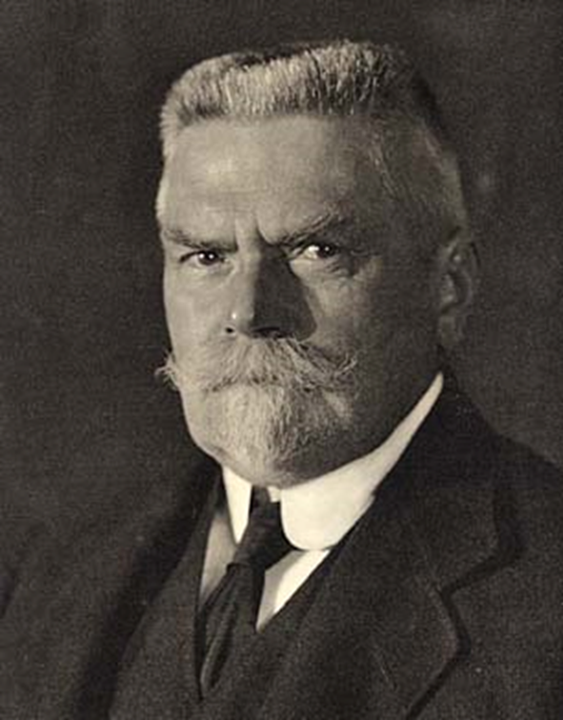
První československá vláda
Dne 14. listopadu 1918 bylo na základě výsledku voleb z roku 1911 ustaveno Revoluční národní shromáždění, které nahradilo Národní výbor a zvolilo první vládu.
Jejím předsedou byl Karel Kramář.
V listopadu 1918 bylo vytvořeno prvních 12 základních ministerstev.
Notes:
csvukrs

Slide 8
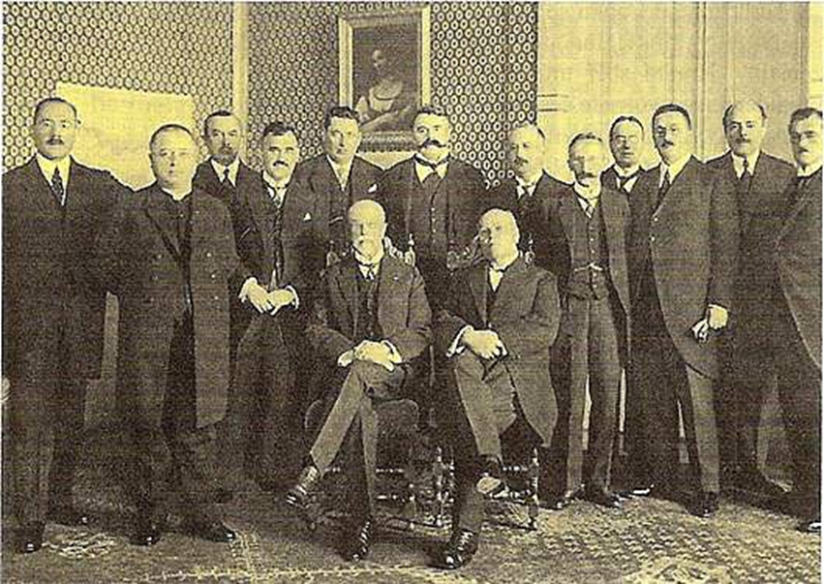
Centrální orgány státní správy
Vláda jako hlavní orgán výkonné moci byla odpovědna poslanecké sněmovně
Koordinačním orgánem vlády bylo Prezidium ministerské rady
Mezi další ústřední úřady patřily např.:
Nejvyšší účetní kontrolní úřad
Státní statistický úřad,
Ústřední živnostenský inspektorát aj.
Notes:
csvukrs

Slide 9
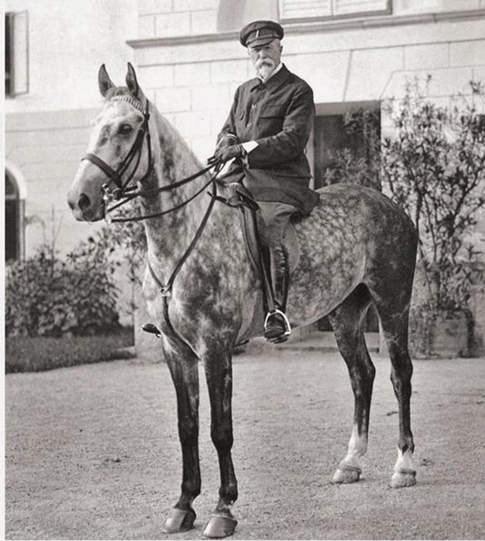
Prezident a jeho pravomoci
Byl volen Národním shromážděním na 7 let
Prezident zastupoval stát navenek a byl vrchním velitelem branné moci
Mohl svolávat a rozpouštět Národní shromáždění, jmenovat a rozpouštět vládu
Na návrh vlády jmenoval vysokoškolské profesory, vyšší soudce, úředníky a důstojníky
Notes:
csvukrs

Slide 10
Nejvyšší správní soud
V roce 1918 byl zřízen Nejvyšší správní soud jako hlavní soudní orgán kontrolující veřejnou správu – přímo navazoval na podobnou instituci z dob Rakouska-Uherska.
Na soud se mohli obrátit občané se stížností na jednání státních či samosprávných úřadů.
Soud také řešil kompetenční spory a rozhodoval o platnosti a ztrátách poslaneckých i senátorských mandátů.
Notes:
csvukrs

Slide 11
Župní zřízení
Ve snaze překonat dosavadní rozdílnost veřejné správy v jednotlivých částech země bylo rozhodnuto zavést župní zřízení – v roce 1920 byl přijat župní zákon
Navzdory původním předpokladům bylo realizováno až v roce 1923 a jen na Slovensku
Zřízení žup jen na Slovensku zvýšilo roztříštěnost systémů politické správy
Notes:
csvukrs

Slide 12
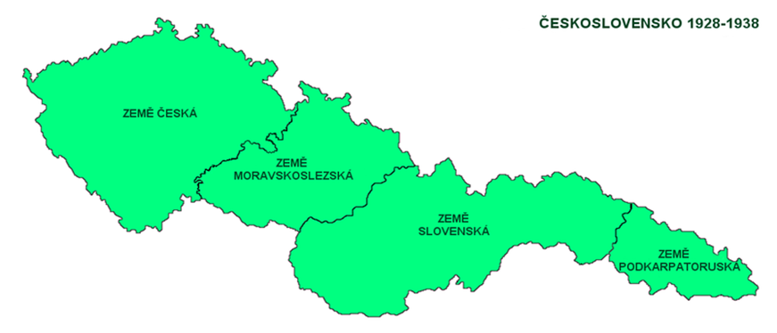
Zákon o organizaci politické správy (1927)
Zaváděl zemské zřízení s platností pro celý stát od roku 1928.
Politickými úřady v první instanci se staly okresní úřady, v druhé instanci to byly zemské úřady.
Notes:
csvukrs

Slide 13
Proměny územní samosprávy
Zemskou samosprávu charakterizovala v letech 1918-1928 rozdílnost její podoby v jednotlivých zemích.
Samosprávu na okresní úrovni ve stejném období reprezentovaly v Čechách okresní zastupitelstva, okresní výbory a komise. Na Moravě a ve Slezsku to byly silniční výbory.
Okresní i zemská samospráva byla zásadně omezena zákonem z roku 1927. Členové zemských i okresních zastupitelstev byli voleni ze dvou třetin, zbytek tvořili odborníci jmenovaní státními úřady
Notes:
csvukrs

Slide 14
Obecní zřízení z roku 1919
Byly definovány 4 druhy obecních orgánů:
Obecní zastupitelstvo (skládalo se z 9 až 60 členů podle velikosti obce)
Obecní rada
Starosta a jeho náměstek (ve větších městech 2 náměstci)
Obecní finanční komise – polovina jeho členů byla volena, polovina jmenována okresním úřadem
Notes:
csvukrs

Slide 15
Fungování obecních samospráv
Volební právo bylo přiznáno všem obyvatelům obcí starším 21 let, kteří zde žili trvale aspoň 3 měsíce.
Samosprávy byly voleny poměrným systémem na 4 roky (od roku 1933 na šest).
Samosprávné orgány své pravomoci vykonávaly s pomocí obecních úřadů.
Od roku 1933 starosta neměl povinnost vykonávat usnesení přijatá obecním zastupitelstvem a mohl jednat bez jeho předchozího souhlasu.
Notes:
csvukrs

Slide 16
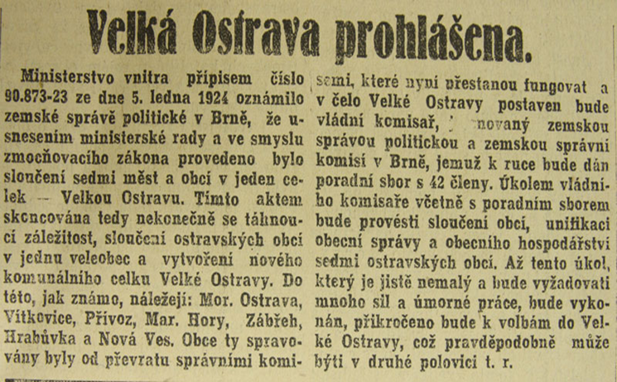
Proměny měst po roce 1918
Novela obecního zřízení z roku 1919 umožňovala spojovat i rozdělovat obce a měnit jejich hranice
Do roku 1924 bylo vytvořeno několik nových aglomerací, vzniklých rozšířením větších měst o okolní obce (Velké Brno, Velká Olomouc, Velká Ostrava)
Počet statutárních měst se snížil
Notes:
csvukrs

Slide 17
Shrnutí
Veřejnou správu v době formování československého státu reprezentovaly národní výbory, které byly do konce roku 1918 na všech úrovních zrušeny.
Jako hlavní orgán výkonné moci byla ústavou vymezena vláda, zodpovědná poslanecké sněmovně.
Roztříštěnost systému veřejné správy překonal zákon z roku 1927, který zaváděl zemské zřízení s platností pro celý stát.
Na začátku roku 1919 byla přijata novela obecního zřízení, které upravovalo strukturu obecních orgánů. Obecní výbor nahradilo obecní zastupitelstvo, které ze svého středu volilo obecní radu v čele se starostou.
Notes:
csvukrs

